Slide 1
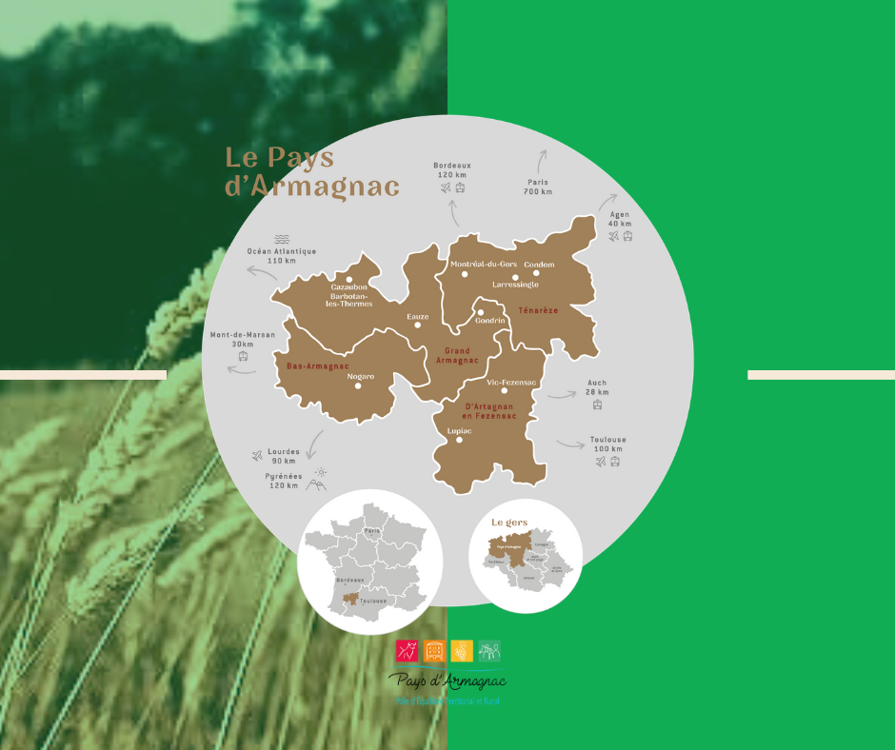
03 juin 2021

Slide 2
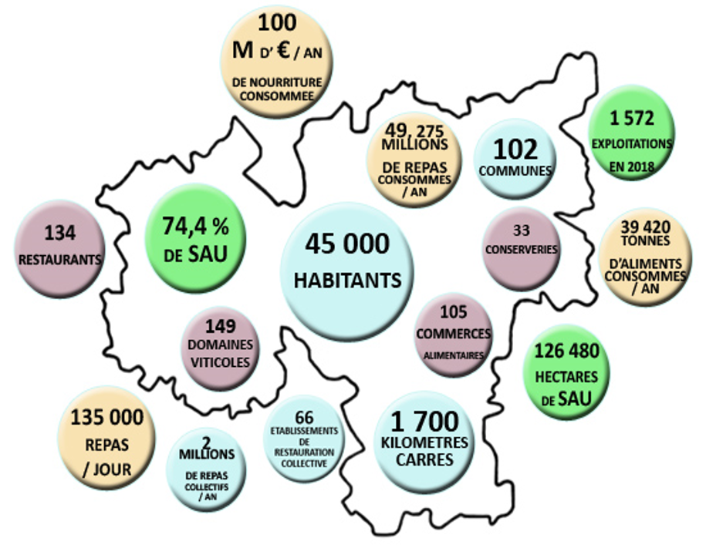
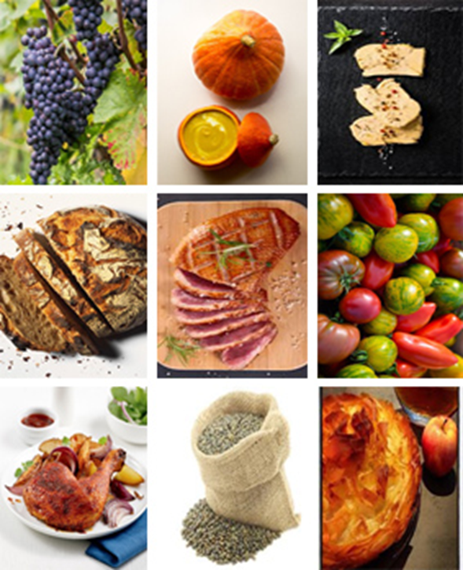
TERRITOIRE
et Alimentation
03 juin 2021

Slide 3
Produire et manger local : Identifier les acteurs ; Favoriser la production locale sur le territoire ; Solutionner les problèmes de logistique ; capter et préserver la valeur ajoutée
Restauration collective : Accompagner les structures, les conseiller et les aider à se mettre en conformité avec la loi EGAlim ; Former les personnels ; Mettre en réseau et créer des synergies.
Volet social et population : Résorber la fracture alimentaire ; informer et former la population à une alimentation saine et durable ; Améliorer l’offre locale à la population
Valoriser et promouvoir le patrimoine alimentaire : Promouvoir les produits et les savoir-faire locaux ; Lier l’alimentation, le tourisme et le tourisme vert.
LE PAT
du Pays d’Armagnac
4
PILIERS
03 juin 2021

Slide 4
Les projets PNA volet B mesure 13 du Plan de relance
16 PROJETS
8 PROJETS « IMMATERIELS »
8 PROJETS « INVESTISSEMENTS MATERIELS »
3 THEMATIQUES
LA PRODUCTION / TRANSFORAMATION - LA LOGISTIQUE - LA FORMATION ET LA SENSIBILISATION
Une parité entre porteurs de projets publics et privés.
Un programme d’actions cohérent et transversal répondant aux objectifs du PAT du Pays d’Armagnac
et coordonné avec la mesure 14 « cantines scolaires »
780 000 € de demande de subvention « volet B »
370 000 € cofinancements autres dispositifs
680 000 € en autofinancement
Taux de subvention global: 63%
03 juin 2021

Slide 5
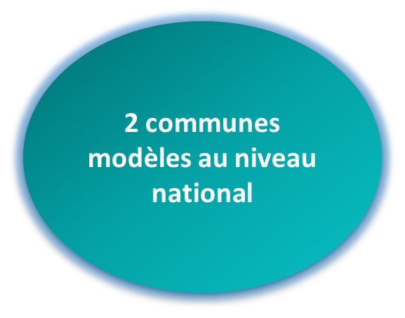
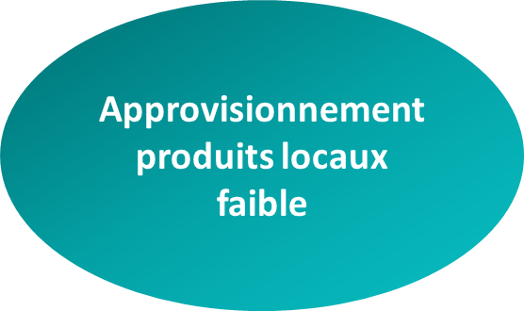
RESTAURATION COLLECTIVE
66 établissements de restauration collective
7900 repas par jour, 2 millions de repas par an
41 établissements de restauration scolaire communaux
03 juin 2021

Slide 6
PROJET ALIMENTAIRE TERRITORIAL
Enjeu: Proposer une alimentation saine et durable, locale, dans les cantines scolaires SANTE- EDUCATION- ECONOMIE DU TERRITOIRE
Offre de service du PETR-Armagnac 2020-2021 aux collectivités:
Identifier les points forts et les freins à l’Alimentation durable locale de chaque restaurant scolaire:
Audit de site + accompagnement ingénierie financière
Accompagnement des collectivités et des équipes techniques sur le changement de pratiques (loi Egalim)
+ Cycle de formation Alimentation Durable proposé par le CNFPT à destination des équipes techniques (agents de restauration, péri-solaire): 7 ateliers, du 18/11/20 au 29/06/21.
PLAN de RELANCE
03 juin 2021

Slide 7
L’accompagnement du PETR-Armagnac sur la mesure 14
34 communes ayant au moins une école
41 cantines scolaires
21 communes éligibles fraction cible DSR / mesure 14 Plan de Relance
9 dossiers déposés mesure 14 (63 682 € de subvention demandée)
+ 2 en cours / à venir (environ 20 000 €)
9/9, 100% des communes déposant un dossier ont une restauration scolaire en régie
8 dossiers / 9 déposés concernent des investissements « matériels »
L’accompagnement a nécessité la mise en place d’un dispositif « lourd »: information; rdv et réunions élus/agents; audits et visites sur sites; devis et suivis prestataires; montage et suivi des dossiers;
en moyenne, 2 déplacements minimum par dossier sur la commune demandeuse,
5 ou 6 pour les dossiers les plus complexes.
03 juin 2021

